Slide 1
Samarbeidsmøte mellom Sju-stjerna og helseføretaket
Covid 19 16. september 2020

Slide 2
Møtedeltakarar
Rune Sjurgard, Kommunaldirektør vertskommune
Bård Dalen, leiar for Sju-stjerna helse og omsorg
Karsten Vingen, KO Hareid
Inger Lise Kaldhol, KO Volda
Norunn K. Elde, KO Ulstein
Asta Sileikiene, KO Sande
Bjørn Martin Aasen, Smittevern overlege Herøy
Cecilie Oppedal, KO Vanylven
Unni Natås, KO Ørsta
Stian Endresen PKO
Gro – Anett Voldsund, koordinator Sju-stjerna
Linda Gramshaug Fonseca, leiar for sjukeheimslegane
Palma Hånes, Klinikksjef
Randi Revheim, seksjonsleiar og OL medisin
Jon Hjorthaug, seksjonsleiar og OL kirurgi
Rune Heggedal, seksjonsleiar og OL anestesi
Idunn Myklebust, seksjonsleiar og OL føde,barsel,gyn
Unni Skare, smittevernrådgjevar Fagavdelinga
Halgrim Myklebust, seksjonsleiar
Knut Nautvik, rådgjevar/leiar krisestab
Mona Ryste, rådgjevar

Slide 3
Agenda
Velkomen, info/agenda
Referat/oppfølgingspunkt frå møte 2. september
Situasjonsbilde:
Status kommunar: Ørsta v/ Kommuneoverlege Unni Natås, Vanylven v/ kommuneoverlege Cecilie Oppedal, Sande v/ kommuneoverlege Asta Sileikiene, Ulstein v/kommuneoverlege Norunn Kirkebø Elde, Volda v/kommuneoverlege Inger Lise Kaldhol, Herøy, v/ smittevern overlege Bjørn Martin Aasen, Hareid v/ kommuneoverlege Karsten Vingen
Status helseføretak v/Mona Ryste
Spørsmålsrunde og gjensidig informasjonsutveksling:
Aksjon/tiltak: Korleis kan vi bistå kvarandre, fordeling av arbeidsoppgåver
Viktig informasjon frå mikrobiologen i Molde
Testing
Smittvernutstyr
Tidspunkt for neste møte 30. september kl. 1000

Slide 4
Mål med samarbeidsmøte
Status og informasjon/erfaringsutveksling mellom kommunane og helseføretaket, risikovurdering og identifisere tiltak på tvers for å sikre eit godt og forsvarleg tilbod til pasientane våre.

Slide 5
Covid 19 - Status
Mona Ryste

Slide 6
Covid 19 Status HMR - 15.09 2020
Oppdaterte tall på koronasituasjonen i Helse Møre og Romsdal
Antall innlagte pasienter med Covid-19: 0
- Ålesund sjukehus: 0
Kristiansund sjukehus: 0
Molde sjukehus: 0
Volda sjukehus: 0

Slide 7
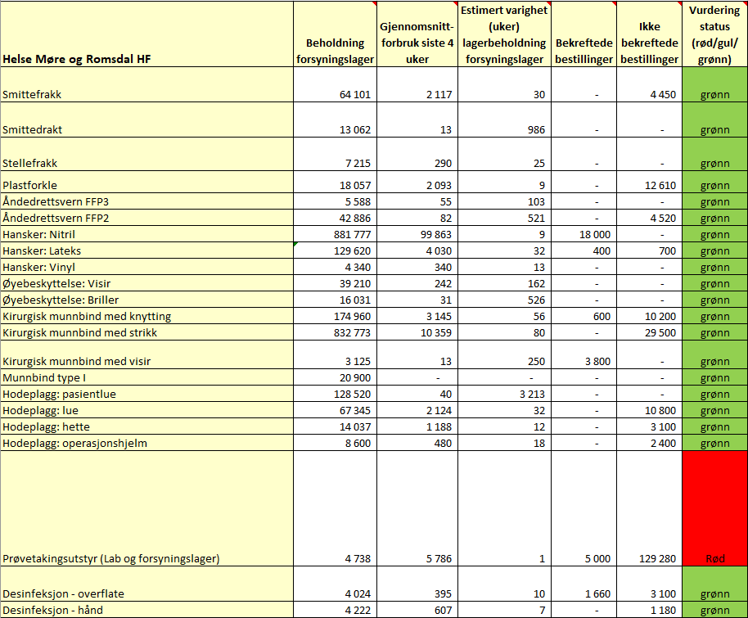
Forsyning av kritiske produkt 1409
Kommentarer:
Prøvetakingsutstyr er vurdert som raud grunna stor auke i forbruk, samtidig som det har kome lite varer inn. Vi har i tillegg til lagerbeholdning som viser i rapporten mottatt 10000 testar frå nasjonalt lager forrige veke og nye 10000 testar denne veka.

Slide 8
Hurtigtesting mottak
Vi får foreløpig inn nok testar til å kunne innføre naudløysing hurtigtestar i eit av sjukehusa.
Har starta å teste i Kristiansund som vart prioritert

Slide 9
Beredskaps førebuingar for verstefallscenario i HMR
Sykehus | Mottak av mistenkte Covid-19-pasienter idag | Mottak av mistenkte Covid-19-pasienter ved 100 % scenario | Kohortenheter idag | Antall kohort-senger idag | Nye kohortenheter ved 100 % scenario | Øke i antall kohort-senger | Totalt antall kohort-senger | Intensiv kohort-enheter for inntil 70 % scenario | Antall intensiv-senger idag | Intensiv kohort-enheter for inntil 100 % scenario | Øke i antall intensiv-senger | Totalt antall intensiv-senger | Totalt antall kohort- og intensiv-senger
Kristiansund | Pasienten direkte til kohortavdeling. Dårlige pasienter tas imot på dedikert stue i akuttmottak | Pasienten direkte til kohortavdeling. Dårlige pasienter tas imot på dedikert stue i akuttmottak | "Ortopedisk 5-døgnspost" | 20 | Kohortavdeling ved Storhaugen Helsehus | 40 | 60 | Arealet til intensiv og postoperativ | 8 | Samme areal | 2 | 10 | 70
Molde | Pasienten tas imot i egne rom på opprettet pandemimottak, som har egen inngang | Oppretter ytterligere pandemimottak ved behov | Medisinsk sengepost A | 15 | Kirurigsk sengepost A og Medisinsk sengepost B | 26 | 41 | Arealet til intensiv og postoperativ | 16 | 4 operasjonsstuer (3 stuer à 2 pas. og 1 stue med 1 pas.) | 7 | 23 | 64
Volda | Pasienten direkte til kohortavdeling. Dårlige pasienter tas imot på dedikert stue i akuttmottak | Pasienten direkte til kohortavdeling. Dårlige pasienter tas imot på dedikert stue i akuttmottak | Medisinsk sengepost (1/3 del av sengepost) | 11 | Medisinsk sengepost (2/3 del av sengepost, totalt 29 senger) og ved behov DPS-areal (inntil 15 senger) | 33 | 44 | Arealet til intensiv og recovery | 9 | Samme areal | 0 | 9 | 53
Ålesund | Pasienten direkte til kohortavdeling. Dårlige pasienter tas imot på dedikert stue i akuttmottak | Etablert eget lokale utenfor akuttmottaket med egen inngang adskilt fra resten av sykehuset | Medisinsk sengepost 2 | 11 | Medisinsk sengepost 2 (økes fra 11 til 23 plasser) og kirurgisk sengepost 1 (29 plasser) | 41 | 52 | Arealet til intensiv og postoperativ | 17 | Postoperativ (10 pas.), operasjonsstuer (3 pas.) og dagkir (6 pas.) | 19 | 36 | 88
Totalt |  |  |  | 57 |  |  | 197 |  | 50 |  |  | 78 | 275
 | Gul beredskap
 | Rød beredskap

Slide 10
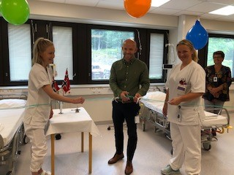
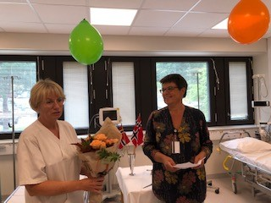
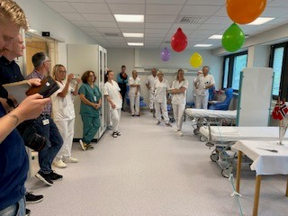
Utvikling av sjukehuset i Volda
Opning av dagkirurgen

Slide 11
Gladsak igjen……
Styret for Helse Møre og Romsdal godkjenner oppstart av prosjektet Akuttmottak og
poliklinikkareal i Volda innanfor
ei total kostnadsramme på 45
mill. kroner.

Slide 12
Felles samarbeid: Fagdag i geriatri – Webinar - Januar 2021 - Eldre og Covid 19
Samarbeid mellom kommunane, høgskulen og sjukehuset
Framlegg til tema – som vi gjerne vil ha innspel på
Eldre og Covid -19:
- deling av erfaringar og utfordringar
- løysingar for isolerte bebuarar i sjukeheim – løysingar i høve til
respiratorpasientar på sjukehus
Styrking og meistring
Kriseledelse – Korleis ser framtida ut i høve til eldreomsorg
Innspel på tema kan sendast til: Stian, Gro Anette eller Mona

